Slide 1

人工智能 Artificial Intelligence

Slide 2
第4章 不确定性推理

Slide 3
主要内容
4.1 什么是不确定性推理
4.2 不确定性推理中的基本问题
4.3 主观贝叶斯方法的推理
4.4 可信度方法的推理

Slide 4
4.1 什么是不确定性推理
现实世界中由于客观上存在的随机性、模糊性，反映到知识以及由观察所得到的证据上来，就分别形成了不确定性的知识及不确定性的证据。因而还必须对不确定性知识的表示及推理进行研究。这就是本章将要讨论的不确定性推理。

Slide 5
4.1 什么是不确定性推理
前面讨论了把知识用某种模式表示出来存储到计算机中去。但是，为使计算机具有智能，还必须使它具有思维能力。推理是求解问题的一种重要方法。因此，推理方法成为人工智能的一个重要研究课题。

Slide 6
区别 | 经典逻辑、 经典推理 | 非经典逻辑、非经典推理
推理方法 | 演绎逻辑推理 | 归纳逻辑推理
辖域取值 | 二值逻辑 | 多值逻辑（三值、四值、模糊逻辑等）
运算法则 | ~（~P)=P 等 | 经典逻辑中的许多运算法则在非经典逻辑中不再成立。
逻辑算符 | ~ ∨ ∧ →  这些算符组成的谓词逻辑公式只能回答”什么是真/假”的是非判断问题 | 引用的附加算符（模态算符、算子）可以处理“什么可能真/假”、“什么必然假”之类问题
单调性 | 单调性，即已知事实（定理）均为充分可信的，不含随着新事实的出现而使原有事实变为假。 | 非单调性，即当客观情况发生变化或人们对客观情况的认识有了深化时，旧的认识可能被修正或否定。

Slide 7
4.1 什么是不确定性推理
推理：从已知事实（证据）出发，通过运用相关知识逐步推出结论或者证明某个假设成立或不成立的思维过程。
不确定性推理：从不确定性的初始证据出发，通过运用不确定性的知识，最终推出具有一定程度的不确定性但却是合理或者近乎合理的结论的思维过程。

Slide 8
4.2 不确定性推理中的基本问题
不确定性的表示与量度
不确定性匹配算法及阈值的选择
组合证据不确定性的算法
不确定性的传递算法
结论不确定性的合成

Slide 9
4.2 不确定性推理中的基本问题
1. 不确定性的表示与量度
（1）知识不确定性的表示
（2）证据不确定性的表示——证据的动态强度
（3）不确定性的量度
在专家系统中知识的不确定性一般是由领域专家给出的，通常是一个数值——知识的静态强度
用户在求解问题时提供的初始证据。
在推理中用前面推出的结论作为当前推理的证据。
① 能充分表达相应知识及证据不确定性的程度。
② 度量范围的指定便于领域专家及用户对不确定性的估计。
③ 便于对不确定性的传递进行计算，而且对结论算出的不确定性量度不能超出量度规定的范围。
④ 度量的确定应当是直观的，同时应有相应的理论依据。

Slide 10
4.2 不确定性推理中的基本问题
2. 不确定性匹配算法及阈值的选择
不确定性匹配算法：用来计算匹配双方相似程度的算法。
阈值：用来指出相似的“限度”。
3. 组合证据不确定性的算法
最大最小方法、Hamacher方法、概率方法、有界方法、Einstein方法等。

Slide 11
4.2 不确定性推理中的基本问题
4. 不确定性的传递算法
在每一步推理中，如何把证据及知识的不确定性传递给结论。
在多步推理中，如何把初始证据的不确定性传递给最终结论。
5. 结论不确定性的合成

Slide 12
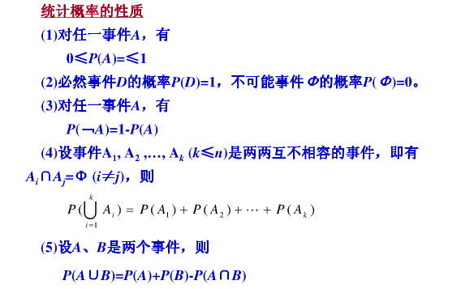
4.3 概率推理- Probabilistic Reasoning
概率的基本性质和计算公式

Slide 13
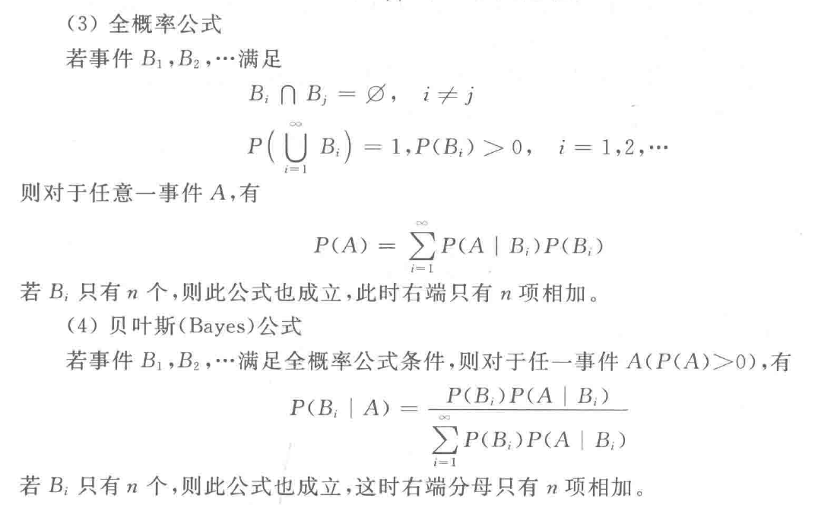

Slide 14
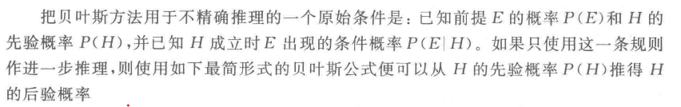
4.3 概率推理-概率的推理方法
目前用得较多的不精确推理模型有：概率推理、贝叶斯推理、可信度方法、证据理论以及模糊推理等。
假设有产生式规则：if E then H，证据(或前提条件) E 不确定性的概率为P(E)，概率方法不精确推理的目的就是求出在证据 E 下结论 H 发生的概率P(H|E)。
P(H)P(E|H)
P(H|E)=
P(E)

Slide 15
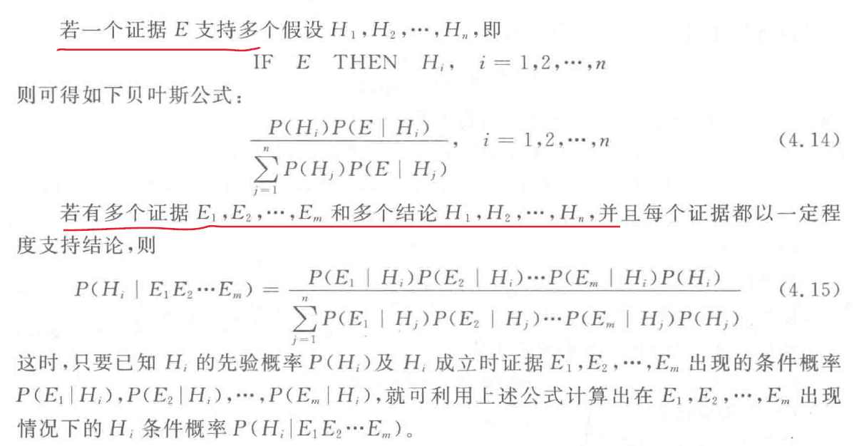

Slide 16
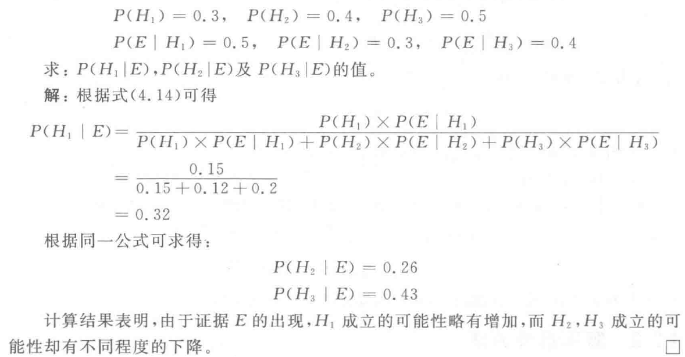
书例（P121）：设H₁，H₂，H₃是三个结论，E是支持这些结论的证据，且已知：

Slide 17
4.4 主观贝叶斯方法（Subjective Bayes Method）
直接用贝叶斯公式求结论H_{i} 在存在证据E 时的概率P(H_{i}|E) ，需要给出结论H_{i} 的先验概率 P(H_{i})及证据 E 的条件概率 P(E|H_{i}) 。实际上，先验概率 P(H_{i}) 及证据 E 的条件概率 P(E|H_{i}) 是很难给出的。
杜达和哈特等在贝叶斯公式的基础上，于1976年提出主观贝叶斯方法，建立了不精确推理模型，并成功应用于PROSPECTOR专家系统。
1 知识不确定性的表示
主观贝叶斯方法采用产生式规则：
if E then (LS , LN) H (3.19)
表示知识。其中 (LS,LN) 表示该知识的静态强度，称LS为 (3.19) 式成立的充分性因子，LN为 (3.19) 式成立的必要性因子，分别衡量证据 E 对结论 H 的支持程度和 ~E 对 H 的支持程度。LS 和 LN 的取值范围是 [0,+∞)。

Slide 18
1 知识不确定性的表示
推理过程即为根据前提 E 的概率 P(E)，利用规则的 LS 和 LN，把结论 H 的先验概率 P(H) 更新为后验概率 P(H|E) 的过程。
定义几率函数O(X):
P(X)
O(X) =
(3.23)
P(~X)
即事件X发生的几率等于X的概率与~X的概率之比。

Slide 19
知识不确定性的表示
根据概率函数公式可得:
O(H|E) = LS · O(H) (3.25)
O(H|~E) = LN · O(H) (3.26)
以上两式表明:
当 E 为真时，可利用LS 将 H的先验几率 O(H) 更新为其后验几率 O(H|E);
当 E 为假时，可利用 LN 将 H的先验几率 O(H)更新为其后验几率 O(H|~E)。

Slide 20
知识不确定性的表示
由式(3.25)~(3.26)可知：LS越大，则O(H|E)越大，且P(H|E)也越大，说明E对H的支持越强。当LS →∞时, O(H|E) →∞ , P(H|E) →1，这说明 E 的存在导致 H 为真。
同时也可看出：LN 反映了~E的出现对 H 的支持程度。当LN=0 时，将使O(H|~E)=0,这说明 E 的不存在导致 H 为假。因此说 E 对 H是必要的。

Slide 21
2 证据不确定性的表示
Representation about Evidence Uncertainty
采用概率形式表示证据的不确定性。
P(E|S)
1
P(E)
C(E|S)
-5 -4 -3 -2 -1 0 1 2 3 4 5
图3.26 C(E|S) 和P(E|S)的对应关系
根据观察 S 给出可信度 C(E|S) 来估计初始证据 E 的条件概率 P(E|S)。

Slide 22
3 主观贝叶斯方法的推理过程 Reasoning Procedure of Subjective Bayes Method
若采用初始证据进行推理，则通过用户得到C(E|S)，从而根据CP公式可求得 P(H|S)。
若采用推理过程中得到的中间结论作为证据进行推理，则通过 EH 公式可求得 P(H|S)。
如果有n条知识支持同一结论H,而且每一条知识的前提分别是n个相互独立的证据E₁, E₂, …, E_{n}，而这些证据又分别与观察 S₁, S₂, …,S_{n} 对应，这时，首先对每条知识分别求出的后验概率几率 ，然后按下述公式求出所有观察下的后验概率几率：

Slide 23
主观贝叶斯方法的优点：
(1) 计算公式具有比较坚实的理论基础；
(2) 规则中的LS, LN来自领域专家的实践经验，且较全面地反映了证据与结论间的因果关系。
(3) 同时给出了证据确定与证据不确定情况下推理方法。

Slide 24
4.4 可信度方法的不确定性推理
1975年肖特里菲（E. H. Shortliffe）等人在确定性理论（theory of confirmation）的基础上，结合概率论等提出的一种不确定性推理方法。
优点：直观、简单，且效果好。

Slide 25
4.4 可信度方法
可信度：根据经验对一个事物或现象为真的相信程度。
可信度带有较大的主观性和经验性，其准确性难以把握。
C－F模型：基于可信度表示的不确定性推理的基本方法。

Slide 26
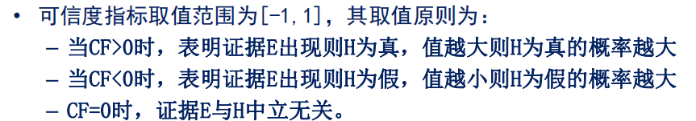
4.4 可信度方法
1. 知识不确定性的表示
产生式规则表示:
：可信度因子（certainty factor），反映前提条件与结论的联系强度 。
IF 头痛 AND 流涕 THEN 感冒 （0.7）
Notes:
MOOC 3.3节 1:30/18:43

Slide 27
4.4 可信度方法
2. 证据不确定性的表示
CF(E)＝0.6： E的可信度为0.6
证据E的可信度取值范围：[-1，1] 。
对于初始证据，若所有观察S能肯定它为真，则CF(E)= 1。
若肯定它为假，则 CF(E) = –1。
若以某种程度为真，则 0 < CF(E) < 1。
若以某种程度为假，则 －1 < CF(E) < 0 。
若未获得任何相关的观察，则 CF(E) = 0。

Slide 28
4.4 可信度方法
2. 证据不确定性的表示
静态强度CF（H，E）：知识的强度，即当 E 所对应
的证据为真时对 H 的影响程度。
动态强度 CF（E）：证据 E 当前的不确定性程度。

Slide 29
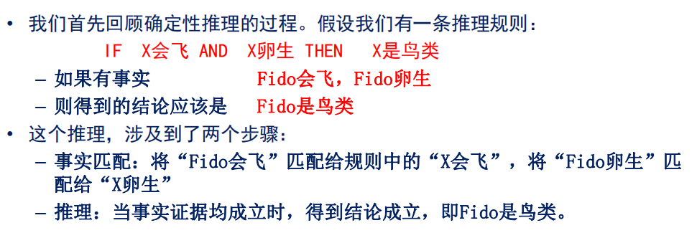
4.4 可信度方法-回顾确定性推理

Slide 30
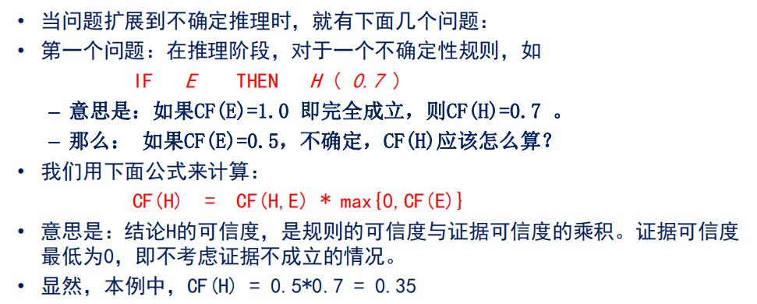
4.4 可信度方法-规则可信度计算

Slide 31
4.4 可信度方法
3. 不确定性的传递算法
C－F模型中的不确定性推理：从不确定的初始证据出发，通过运用相关的不确定性知识，最终推出结论并求出结论的可信度值。结论 H 的可信度由下式计算：

Slide 32
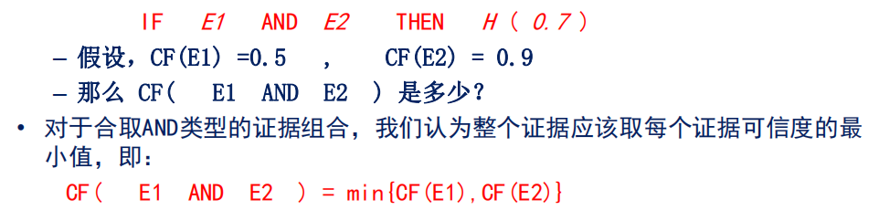
4.4 可信度方法
4. 证据组合不确定性的算法
组合证据：多个单一证据的合取
E= E₁ AND E₂ AND … AND E_{n}
则

Slide 33
4.4 可信度方法
4. 证据组合不确定性的算法
组合证据：多个单一证据的析取
E= E₁ OR E₂ OR … OR E_{n}
则

Slide 34
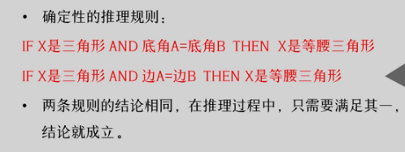
4.4 可信度方法-回顾多规则确定性推理

Slide 35
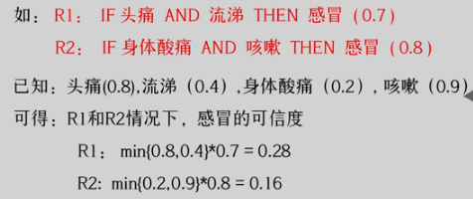
4.4 可信度方法-多规则不确定性推理

Slide 36
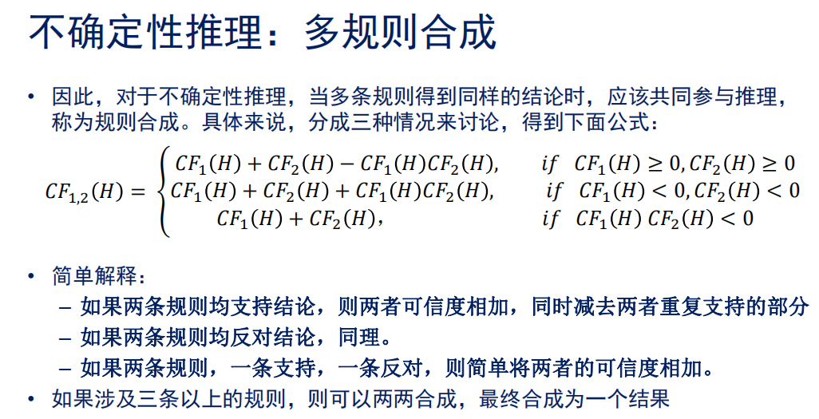
4.4 可信度方法
5. 结论不确定性的合成算法

Slide 37
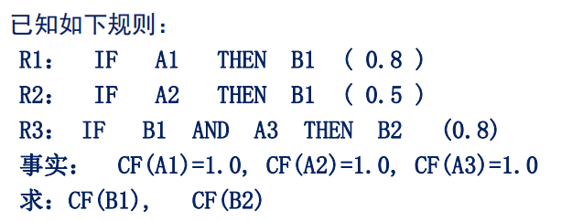
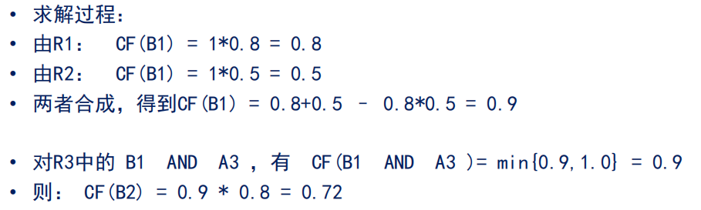

Slide 38
4.4 可信度方法
在MYCIN系统的基础上形成的专家系统工具EMYCIN中，对多规则的合成可信度CF_{1,2}(H)作了修改
求出E₁与E₂ 对H的综合影响所形成的可信度 ：

Slide 39
4.4 可信度方法
例4.1 设有如下一组知识：
已知：
求：

Slide 40
4.4 可信度方法
解：
第一步：对每一条规则求出CF（H）。

Slide 41
4.4 可信度方法
解：
第一步：对每一条规则求出CF（H）。

Slide 42
4.4 可信度方法
解：
第一步：对每一条规则求出CF（H）。

Slide 43
4.4 可信度方法
第二步：根据结论不确定性的合成算法得到：
综合可信度：

Slide 44
小结——不确定性推理
不确定性推理是从不确定性的证据出发，通过不确定性知识，推出具有一定程度的不确定性的或近乎合理的结论。
不确定性推理的主要问题，与确定性推理的区别
概率推理
主观贝叶斯方法实现不确定性推理
由先验概率推理出后验概率
先验概率、类条件概率、全概率、后验概率
可信度推理（ CF推理）实现不确定性推理
由Shortliffe等人提出，在专家系统MYCIN中得到的成功应用。

Slide 45

拓展阅读
中国人工智能学会通讯2020.9月刊（不确定性知识获取与推理）
https://book.yunzhan365.com/poui/moqq/mobile/index.html

Slide 46
欢迎交流讨论！

